Slide 1

房企创新性融资模式的探讨
——以REITs为例
宏观战略A组
2021.8

Slide 2
0
问题聚焦
1
创新性融资渠道
房企现行融资渠道
房地产ABS概况
房地产ABS市场与产品
为什么选REITs？
目录
2
REITs回顾与展望
发展历程
政策环境
房企参与情况与流程
案例研究：蛇口产园REITs
REITs展望
3
总结与探讨

Slide 3
0 问题聚焦：创新融资的契机
宏观政策导向
政策基调限融资
“房住不炒”“三道红线”的政策出台，直接限制有息债券规模及增速，融资受限；
多元化运营能力的诉求
传统招拍挂渠道竞争激烈，勾地等途径政府更看重房企的综合开发运营能力；
多元化如：城市更新、产业园、长租公寓，需要更强有力且稳定的资金支持；
创新融资模式如：ABS、REITs等对于房企来说都是融资新思路。
财务层面：延长账期；隐藏有息负债，优化偿债指标；节约土地增值税等成本。
业务层面：长租公寓REITs的政策支持，可观的市场容量和发展前景；康养行业稳定长期回流慢的获益模式更适合REITs；REITs还能够拓宽城市更新项目的融资渠道，通过长效资金循环为工程建设提供有效保障。
创新融资渠道的利点
Notes:
首先，我们为什么要关注这些创新型融资的渠道？
目前，在“房企不炒”的政策基调下，一方面政府端逐步限制房企的融资，另一方面，对房企的多元化运营能力有了更强的诉求，这些政策导向都要求房企有更强力且稳定的资金支持，而传统的融资渠道很难去满足这一需求。在这样的背景下，这些创新融资的模式，ABS、REITs等，因为可以带来财务和业务层面的双重优势，是亟需我们去探索的融资新思路。
供应链ABS优势：一是延长账期;二是隐藏有息负债；三是节约土地增值税等成本，应收账款转让的折价部分需由房企补贴，对应做大应收账款科目计入建安成本，可部分降低企业的土地增值税。

Slide 4
1.1 房企现行融资渠道
筹资活动
经营活动
境内间接融资
境内直接融资
海外融资
供应链融资
销售回款
1.银行贷款
3.股权市场
6.股东出资
9.银行贷款
13.票据
15.购房款
开发贷
经营物业贷
……
IPO
增发、配股
大股东增资
战略性投资
项目贷款
商业承兑汇票
银行承兑汇票
购房款
10.海外债
4.信用债
7.合作开发
16.其他
2.非标融资
优先票据
可转换债
……
公司债
企业债
短融
中期票据
……
小股操盘
合伙人制度
商业个贷
过桥贷
公积金贷
委托贷款
信托贷款
融资租赁
……
14.应付款
8.民间借贷
11.股权市场
应付工程/物料款
其他应付款
个人/企业借款
5.资产证券化
IPO
增发
ABS
ABN
按揭尾款
……
17.新的方向
创新性融资渠道
11.股权市场
境内公募REITs
REITS
Notes:
首先，我们先来回顾房企现行的融资渠道有哪些？
可以大概分为以上几个大类，除了传统融资模式，包括银行贷款如开发贷、以及公司信用债，我们所关注的创新型融资渠道，包括以ABS为主的资产证券化，和目前国内新的方向，境内公募REITs
我们将对这些金融产品进行简单的介绍

Slide 5
1.1 房企现行融资渠道：招商蛇口存续债举例
ABS
截至2020年招商蛇口存续债一览（数据来源：WIND)
存续债是房企除银行贷款之外较为常用的融资形式，存续债下分为：信用债和资产证券化两类。其中资产证券化这类创新型融资模式，因其出表性、延长账期和节税等优势，近年来逐渐被房企青睐；
本页以招商蛇口2020年末存续债信息为例，展示TOP房企存续债的情况。市场较为关注房企公开市场融资的现金流净额，存续债发行成本和久期，侧面体系房企的信用风险。
Notes:
公司目前还是以传统的融资渠道如：开发贷、银行借款和公司债为主，2019年开始渐渐尝试使用ABS等创新融资工具

Slide 6
1.2 房地产ABS概况
收益权类
供水供电收费……
风险隔离
流动性增强
基础资产
特殊目的载体SPV
资产支持证券
债权类
信用卡贷款……
什么是资产证券化？
优先A级
资产证券化是指以基础资产未来所产生的现金流为偿付支持，通过结构化设计进行信用增级，在此基础上发行资产支持证券的过程。
核心优势：
财务层面：延长账期；隐藏有息负债，优化偿债指标；节约土地增值税等成本。
业务层面：拓宽新航道如康养、长租公寓等重资产、重运营的物业开发融资。
优先B级
房地产类
次级
购房尾款、物业费……
Notes:
首先什么是资产证券化？
XX

Slide 7
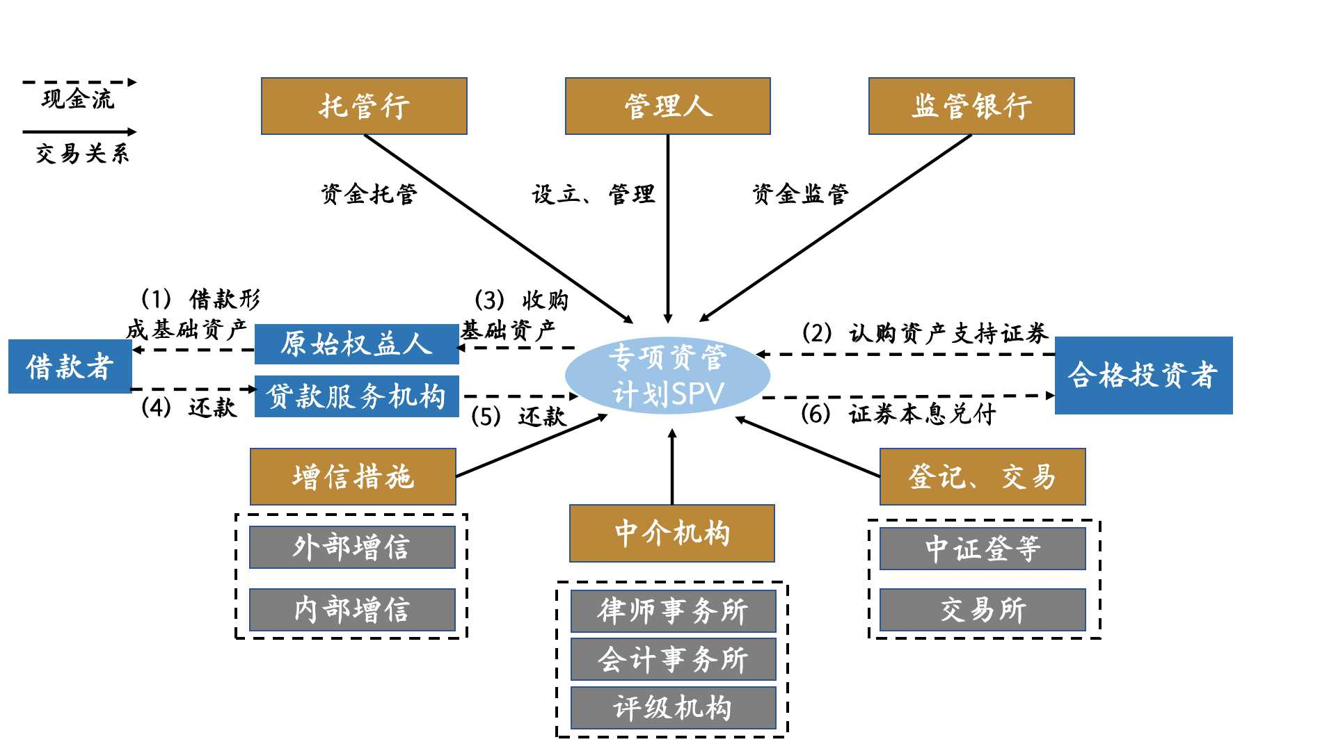
1.2 房地产ABS概况
资产证券化的交易结构
交易流程包括：资产打包/重组、成立专项计划、收购资产、现金流还款、本息兑付等
Notes:
资产证券化的交易结构可以分为以下几个方面

Slide 8
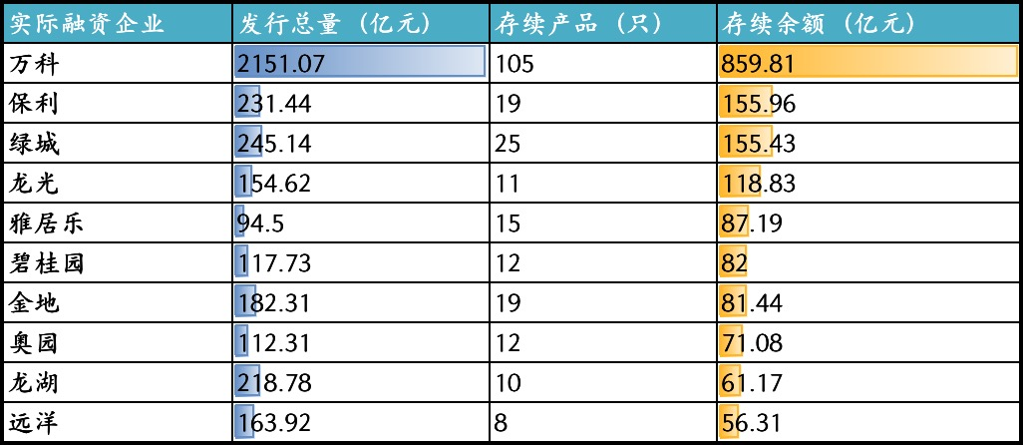
1.3 房地产ABS市场与产品
房企存续ABS余额TOP10
招商蛇口发行ABS并不激进，2020年6月底：ABS发行总量61.78亿元，存续产品10只，存续余额34.43亿元，存续余额排名16。
数据来源：CNABS(截至2021年中；风险提示：存在统计偏差）
Notes:
目前房企对ABS的态度不同，万科比较激进，招商比较稳妥

Slide 9
1.3 房地产ABS市场与产品
品种 | 产品名称 | 发行主体 | 底层资产 | 基础资产 | 交易结构
1 | 供应链ABS | 保理公司 | 上游供应商对房地产企业的应收账款 | 保理债权 | 单SPV
2 | 购房尾款ABS | 房企 | 购房尾款 | 应收账款 | 单SPV为主
3 | 物业费ABS | 物业公司 | 未来的物业费收益权 | 物业合同债权/信托收益权 | 单SPV或双SPV
4 | CMBS | 业主 | 商业房地产（商场、写字楼、酒店等）的物业 | 信托收益权 | 双SPV为主
5 | 类REITs | 业主 | 同上 | 基金份额 | 至少双SPV
其他 | 租金ABS | 二房东 | 长租公寓等住宅的租金 | 信托收益权 | 双SPV为主
 | 保障房ABS | 地方政府 | 保障房销售收入 | 信托收益权 | 双SPV为主
各产品的底层资产、交易结构、发债周期等有所不同，其中类REITs借鉴国外REITs的构架，诞生于REITs政策环境不完善的时期
Notes:
底层资产、交易结构、发债周期不同
CMBS与类REITs 底层资产 为商业地产物业，现金流主要来源于物业的租赁收入
其中类Reits是REITs在中国探索的一款产品，它借鉴国外REITs构建，诞生于REITs环境不完善的时期，相比REITs本身来讲，流动性更差、风险更高
近些年随着融资的诉求加大，ABS市场规模倍数增长，20年3000亿元，以供应链ABS为主60%，对于商业物业+资产证券化的产品比较少

Slide 10
1.3 房地产ABS市场与产品
房企ABS发行统计
五类房地产ABS发行额变动（亿元）
数据来源：WIND备注：统计截止2020年12月。（风险提示：可能存在统计偏差）
2016年10月地产债融资收紧后，房地产ABS发行量激增。2016年-2020年，房地产ABS发行持续扩容，2020年达3327.1亿元，同比增长10.3%。
从产品类型看，不同年份的主流发行产品有所差异。2016年物业费ABS和购房尾款ABS是发行主力；2017年，供应链ABS和CMBS发行放量，发行金额均超300亿；2018年以来，供应链ABS成为发行主力，发行额占比均在50%以上，2020年达到69.6%。
Notes:
近些年随着融资的诉求加大，ABS市场规模倍数增长，20年3000亿元，以供应链ABS为主60%，对于商业物业+资产证券化的产品比较少

Slide 11
1.4 为什么选REITs？国内创新性融资渠道的新方向
REITs是地产行业运营管理水平升级的催化剂，是房地产证券化的重要手段，通过分散投资的方式来控制风险。同时REITs作为将房地产资产进行证券化的金融产品，可以提供给投资者更具流动性的地产投资工具，同时也可以为开发商提高周转率。
盘活存量资产
快速回笼资金
改善财务报表
降低资产负债率
增加持有型资产回报率
加速轻资产化的转型
部分实现将资产持有与资产运营的金融属性与使用属性相分离
企业将运营较为成熟的商业物业打包设立REITs并在公开市场发行，能够实现资金快速回笼，同时持有部分REITs份额，享受未来分红和物业升值收益。
REITs还可以帮助房企实现资产出表和合理节税，不仅可以在传统融资途径受阻的情况下拓宽渠道，并且可以有效改善融资结构，降低债性融资的依赖程度，降低行业系统性风险。
由于REITs拥有分割收益权的特性， REITs将为商业地产的后期经营提供大量廉价的资金。
房企向为REITs上市、专业化服务运营商等模式进行转型升级，业务重心将从前端开发向后端服务和资产管理转移。
从金融视角看，REITs不同于传统金融产品，更重视通过持续性运作管理，提升租金回报率、挖掘物业价值，从而给投资者带来长期的稳定回报。
从地产视角看，REITs不仅是一种融资工具，将成为一种新的商业模式，优化资源配置，加速优胜劣汰，通过长期、持续的物业价值增值实现优质商业管理的品牌价值输出。
Notes:
相比ABS，REITs在国外市场早已经成熟，但目前在国内发展才刚刚起步，作为国内创新融资模式
统一的优势，盘活资金、改善报表
资产包复杂、风险更低 可以为房企提供更廉价的资金
实现资产持有与运营 金融与使用的分离，REITs+商业地产开发的模式，提供了更好的资产退出机制，有利于品牌价值

Slide 12
2.1 发展历程
2020年4月30日，我国证监会、发改委联合推出了基础设施REITs的地基性文件，标志着中国版REITs正式进入了试点阶段。到2021年5月14日，首批10个公募REITs项目获上交所、深交所通过，标志中国版REITs正式发行。
第三阶段：公募REITs政策发力
第一阶段：探索期
第二阶段：类REITs发展期
证监会、发改委
《关于推进基础设施领域不动产投资信托基（REITs）试点相关工作的通知》正式启动基础设施公募REITs试点
证监会
《公开募集基础设施证券投资基金指引（试行）》正式稿建立了中国版基础设施REITs的基础体系
国务院
《关于推进资本市场改革开放和稳定发展的若干意见》
REITs受到关注
越秀REITs港交所上市（我国内地资产首次在资本市场发行 REITs）
中信启航REITs成功发行（我国交易所首单类 REITs产品）
菜鸟仓储物流基础设施类REITs、中联基金-浙商资管-沪杭甬徽杭高速资产支持专项计划
鹏华前海万科REITs
泰勒REITs、保利租赁住房REITs
2004
2005
2014
2015
2017
2019
2020.4.30
2020.8.7
2020.8
2020.9.4
2020.9.22
2021.1.13
2021.2.5
2021.5.14
北京、上海、深圳、陕西、安徽等多地陆续开展地方项目申报启动工作。
沪深交易所
《公开募集基础设施证券投资基金业务办法（试行）》征求意见稿
《公开募集基础设施证券投资基金发售业务指引（试行）》征求意见稿等
中国证券业协会
《公开募集基础设施证券投资基金网下投资者管理细则（征求意见稿）》
发改委
《关于建立全国基础设施领域不动产投资信托基金（REITs）试点项目库的通知》
中国证券登记结算有限责任公司发布正式的REITs试点配套规则。
首批9个公募REITs项目获上交所、深交所通过。

Slide 13
2.2 政策环境
基础设施REITs涉及重点行业、区域、项目
聚焦重点区域
优先支持京津冀、长江经济带、雄安新区、粤港澳大湾区、海南、长江三角洲等重点区域，支持国家级新区、有条件的国家级经济技术开发区开展试点。
交通设施
仓储物流
收费公路
机场港口
聚焦重点行业
市政设施
优先支持基础设施补短板行业，包括仓储物流、收费公路等交通设施，水电气热等市政工程，城镇污水垃圾处理、固废危废处理等污染治理项目。鼓励信息网络等新型基础设施，以及战略性新兴产业集群、高科技产业园区、产业园区等开展试点。
电
气
水
聚焦优质项目
其他基础设施
基础设施REITs试点项目应项目权属清晰，已按规定履行项目投资管理，以及规划、环评和用地等相关手续，已通过竣工验收。PPP项目应依法依规履行政府和社会资本管理相关规定，收入来源以使用者付费为主，未出现重大问题和合同纠纷。具有成熟的经营模式及市场化运营能力，已产生持续、稳定的收益及现金流，投资回报良好，并具有持续经营能力、较好的增长潜力。基础设施运营企业还应当具有丰富的运营管理能力。
污染治理
信息网络
产业园区
*项目应满足以下条件：1． 位于国家发展改革委确定的战略性新兴产业集群，或《中国开发区审核公告目录（2018年版）》确定的开发区范围内。2． 业态为研发、创新设计及中试平台，工业厂房，创业孵化器和产业加速器，产业发展服务平台等园区基础设施。3． 项目用地性质为非商业、非住宅用地。酒店、商场、写字楼、公寓、住宅等房地产项目不属于试点范围。

Slide 14
2.2 政策环境
基础设施REITs管理办法
90%
80%
70%
20%
10%
基础设施基金封闭式运作，当将90%年度可供分配利润以现金形式分配；每年至少分配1次。
要求90%的净回收资金用于新建项目，并明确计算口径。
扣除战略投资者配售部分后，基础设施基金份额网下发售比例不得低于本次公开发售数量的70%。
原始权益人应当参与基金份额战略配售，配售比例不低于20%。20%以内的份额持有期限自上市之日起不少于5年，20%以上的份额持有不少于3年。
用于并购用途的借款总额不得超过越金净资产的20%。
金额占基金资产10%及以上的关联交易应当经惨加大会的基金份额持有人所持表决权的三分之二以上表决通过。
80%以上基金资产持有单一基础设施ABS全部份额，ABS持有项目公司全部股权。
Notes:
REITs管理办法对利润分配、认购方式、交易构架等都有所限制，
但目前并没有像国外类似提供大量的税收优惠机制，政策环境建设仍处于早期

Slide 15
2.3 房企参与流程-基础设施REITS申报实施路径
项目试点准入及申报流程
省级发改委
国家发改委
中国证监会、沪深证券交易所
基金审批及上市流程
专项计划筹备
专项计划获得交易所无异议函
公募基金获得证监会批复
基础设施基金公开发售
公募基金筹备
项目筹备阶段
交易所审批
证监会审批
发行上市
项目评审核心关注点
顶目是否有利于当地大型国企盘活资产，解决基础设施投资资本金问题。比如说北京、四川、江苏等有新建项目投资的地区，发行公募REITs以后募集资金还是投资到本地项目中去，解决缺少投资资本金的问题；
顶目是否可以有效降低原始权益人（主要是当地国企）的杠杆率。各地向国家发改委选送的最多的就是高速公路等类型的项目，主要就是因为这类资产的负债比较高，为了降杠杆的考虑发行公募RElTs;
试点选择的时候考虑服务机构资信能力。尽管REITs产品结构是与主体信用无关，但是在试点阶段需管相对谨慎，为确保后续运营服务稳定生试点项目的服务机构均选择高资质主体。
Notes:
不同于其它金融产品，目前探索初期，是以发改委牵头
从政府段，更在意国企盘活资产、降杠杆

Slide 16
2.4 案例研究：首批公募REITs
首批公募REITs共9支，共募集资金314亿元，包括五个产权类项目与四个特许经营权类项目，所在行业包括产业园区、仓储物流、高速公路及垃圾与污水处理。项目所在区位集中于长三角、粤港澳及北京片区，均属于核心优质资产。
类别 | REITs名称 | 底层资产行业 | 底层资产 | 收入来源 | 所在区域 | 项目估值（亿元）
产权类 | 盐港REIT | 仓储物流 | 4座仓库、1栋综合办公楼及1座气瓶站 | 租金 | 深圳盐田区 | 17.05
 | 蛇口产园 | 产业园区 | 万海大厦、万融大厦 | 租金、物业管理费、停车费 | 深圳南山区蛇口网谷产业园 | 25.28
 | 中金普洛斯REIT | 仓储物流 | 7座物流园 | 租金 | 北京、苏州、广州和佛山 | 53.46
 | 东吴苏园产业REIT | 产业园区 | 国际科技园五期B区、2.5产业园一期、二期项目 | 租赁、物业管理费及车位 | 苏州工业园 | 33.5
 | 华安张江光大REIT | 产业园区 | 张江光大园 | 租金、物业费、停车费和其他收入 | 上海张江产业园 | 14.7
特许经营权类 | 首钢绿能 | 垃圾处理 | 生活质能源项目；餐厨项目；残渣暂存场项目 | 处理费、发电收入 | - | 12.48
 | 广州广河 | 高速公路 | 广河高速（广州段） | 高速收费 | 广州 | 96.74
 | 富国首创水务REIT | 污水处理 | 深圳福永、松岗、公明水质净化厂 合肥市十五里河污水处理厂PPP项目 | 污水处理费 | 深圳、合肥 | 17.46
 | 浙商沪杭甬REIT | 高速公路 | 杭徽高速（浙江段） | 高速收费 | 浙江 | 45.63
资产存在增值
权益属性更强
波动大，有一定风险
现金流稳定
资产价值递减
接近债权
偏向保守

Slide 17
2.4 案例研究：首批公募REITs
首批公募REITs产品中，特许经营权项目首月表现较产权类项目更好；投资者偏好低风险、现金流更稳定的资产
1 估值和现金流的稳定是投资者最看重的要素
类别 | REITs名称 | 发行价 | 首月均价 | 均价涨跌幅
产权类 | 盐港REIT | 2.3 | 2.2997 | -0.01%
 | 蛇口产园 | 2.31 | 2.379 | 2.97%
 | 中金普洛斯REIT | 3.89 | 3.881 | -0.23%
 | 东吴苏园产业REIT | 3.88 | 3.877 | -0.09%
 | 华安张江光大REIT | 2.99 | 3.037 | 1.56%
特许经营权类 | 首钢绿能 | 13.38 | 14.066 | 5.12%
 | 广州广河 | 13.02 | 12.840 | -1.38%
 | 富国首创水务REIT | 3.7 | 3.859 | 4.29%
 | 浙商沪杭甬REIT | 8.72 | 8.848 | 1.46%
投资者更关注现金流的实现度，而特许经营权依赖于其稳定的现金流，尤其是两支高涨幅产品均采取保守估值，预估现金流未考虑增长率，实现度较高，因此更受投资者青睐。
2 REITs基金市场价格波动小，融资稳定
虽然公募REITs兼具股性和债性，但其市场波动价格不像股票那么大，日均涨幅在0.65%-1.43%，波动幅度很小，风险适中
Notes:
特许经营权表现更好，投资者偏好低风险、现金流更稳定的资

Slide 18
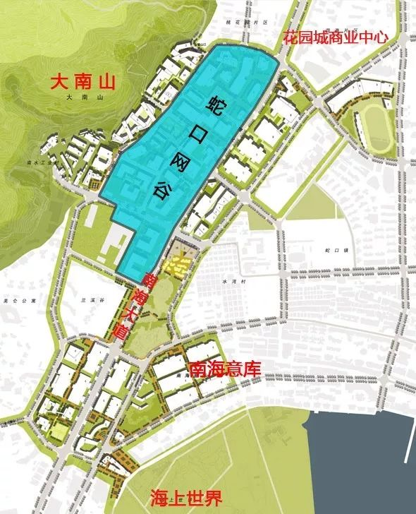

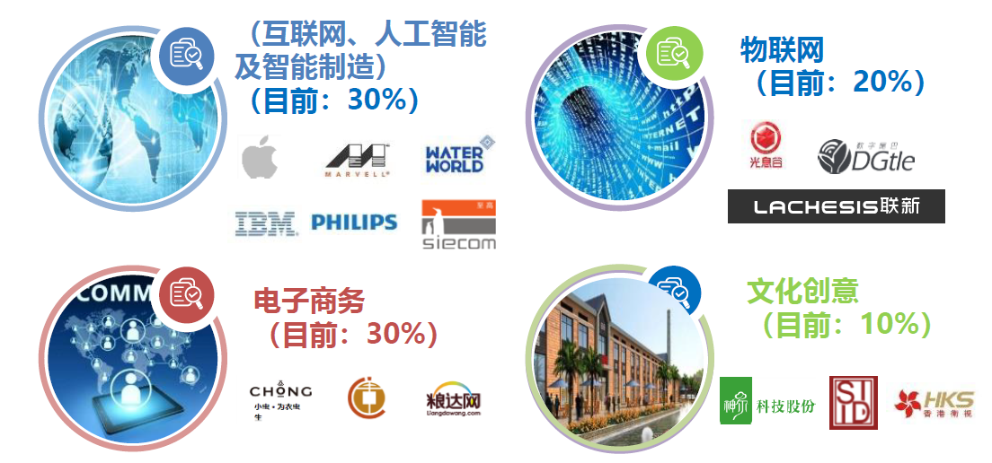
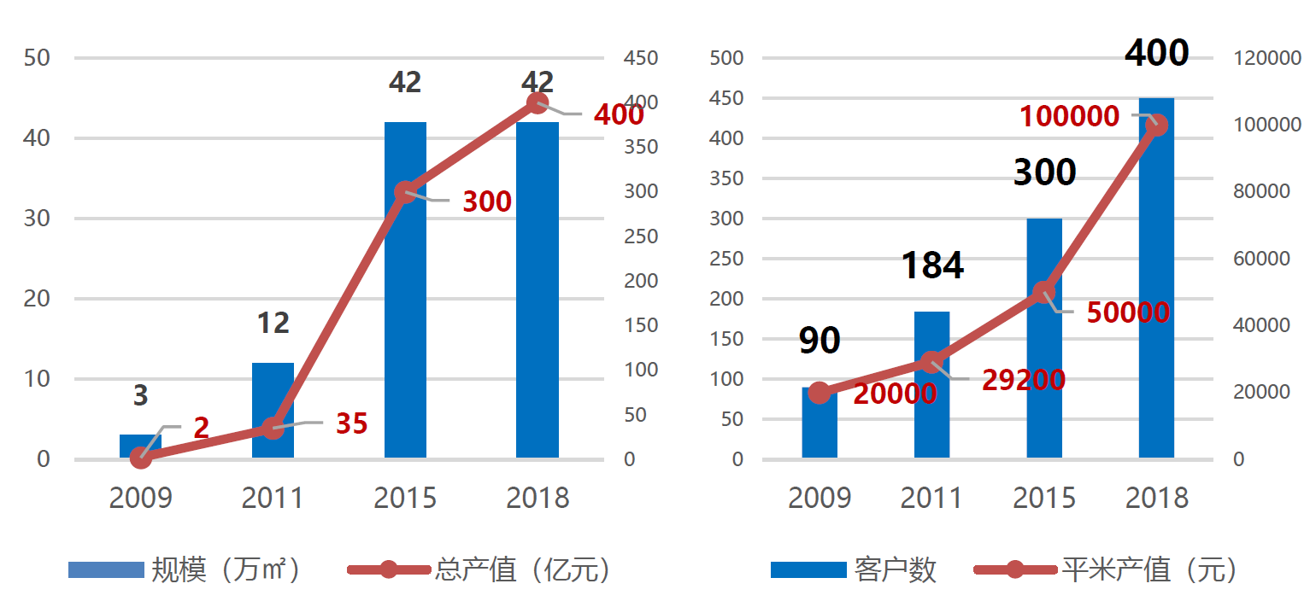
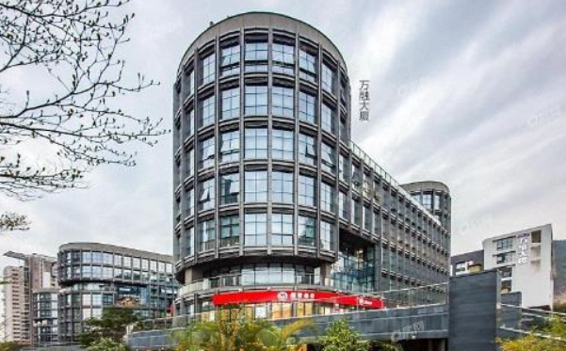
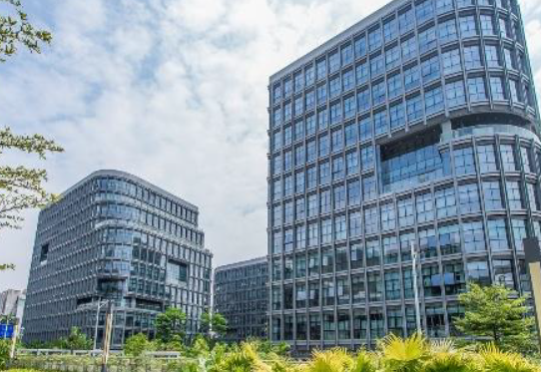
2.4 案例研究：招蛇产园REITs
深圳蛇口网谷：文化+科技+物联网的新兴产业基地
由工业厂房向新兴产业基地转变
四大优势，助力产业聚集与园区发展
万海大厦
万融大厦
产业升级效益倍数提升，培育17家上市公司及新三板企业
网谷历年规模与总产值
网谷历年客户数量及平米产值
800M
环境优势：依山傍海，低密的花园式办公;
产业聚集：电子商务、信息技术、物联网和文化创意产业集聚，年产值高达400元；
园区交通：便利的海路、空际、地铁、公交等交通出行，交通资源富集；
专享政策：经认定的文化企业给予房租补贴25元/月/㎡；获得国家级和省级电子商务师范企业的单位，可申报50万元、30万元奖励
万融大厦
万海大厦
Notes:
详细介绍一下招商REITs的情况
首先从分类上，它属于产权类REITs，偏权益属性，底层资产是依托

Slide 19
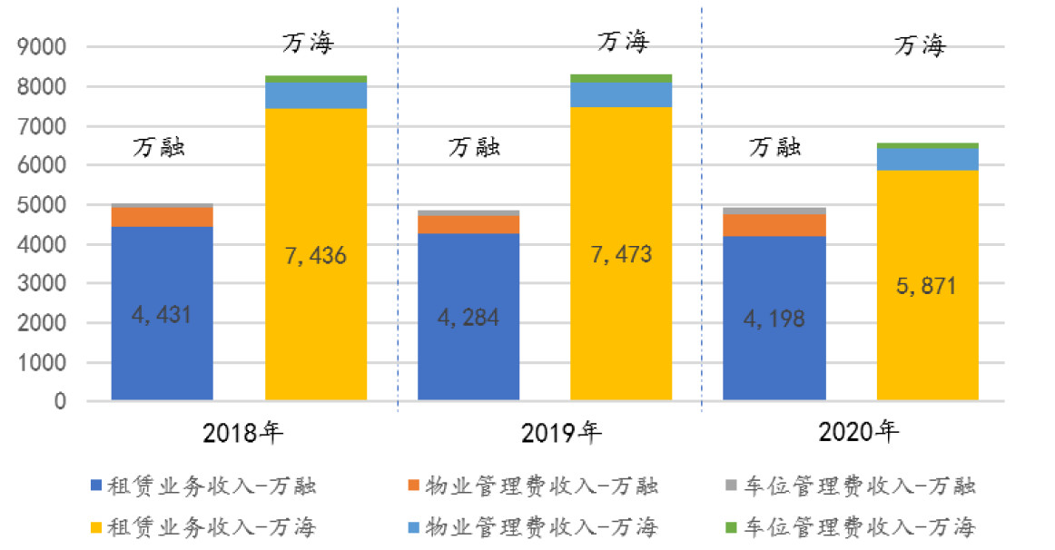
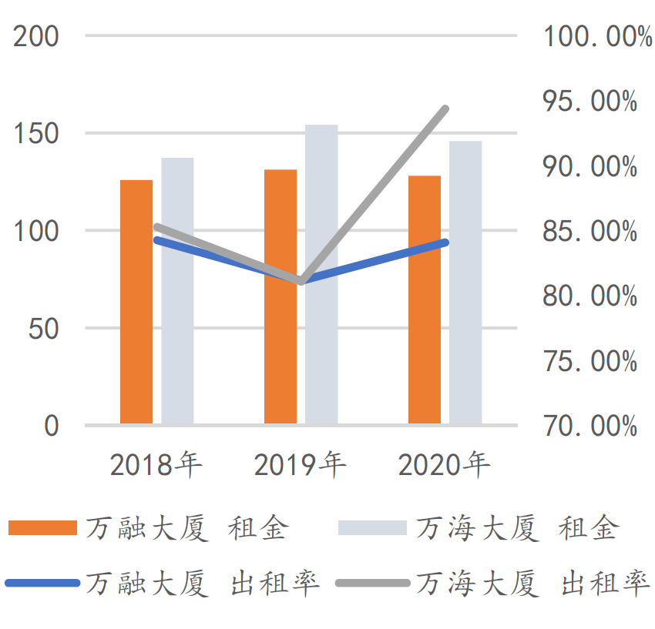
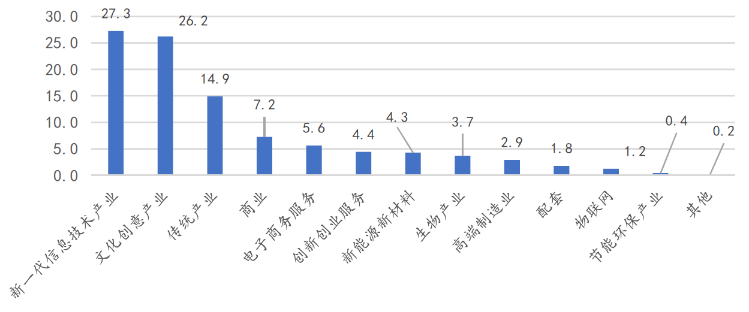
2.4 案例研究：招蛇产园REITs
 | 万融大厦 | 万海大厦
招商蛇口持股比例 | 100% | 100%
计容建面 | 4.17万方 | 5.36万方
可租赁面积 | 4.16万方 | 5.26万方
20年租金单价 | 128元/月/平 | 146元/月/平
20年NOI | 4622万 | 6335
竣工时间 | 2014年1月 | 2014年7月
资产估值 | 10.35亿 | 14.93亿
20年末出租率 | 84% | 94%
车位数量 | 322个 | 335个
物业费 | 12元/月/平
底层资产营业收入
收入：来源于租金、物业以及停车费，其中租赁占比85%，营业收入平稳，并没有增长趋势；
租金及空置：不考虑疫情，租金可保持5%年增长，且租期以1-3年为主，有一定客户粘性，空置率稳定，保证了现金流的稳定
竞品：万联大厦、万维大厦、海翔广场等，周边竞品较多，本次REITs底层资产优势一般；
近三年出租率与租金
企业租户类型（按租赁面积占比，%）
集中到期年，小幅下降
共175家租户，以信息技术、文创、传统产业为主，有较强产业聚集性，另外还有关联方租户，可以保证一定的客户粘性

Slide 20

2.4 案例研究：招蛇产园REITs
招商蛇口或 同一控制关联方
战略投资者
网下和公众投资者
封闭式公募基金—资产支持专项计划—项目公司—项目
32%左右 33%
35%
认购
博时招商蛇口产业园封闭式基础设施证券投资基金
管理
公募基金管理人
（博时基金）
100%
招商蛇口博时产业园基础设施1期资产支持专项计划
管理
资产支持证券管理人
（博时资本）
SPV
+
反向吸收合并
100% 100%
关 联 方 债 权
委 托
SPV（万融）
SPV（万海）
提供并购贷款
并购贷款提供方
第二阶段：项目公司吸收SPV
100%股权及 关联方债权
100%股权及 关联方债权
提供运营 管理服务
项目公司（万融）
项目公司（万海）
基础设施项目运营方
（招商创业）
万融大厦项目
万海大厦项目
Notes:
不同于ABS的交易框架，国内REITs如招蛇的这个是以基金形式发行，由基金成立专项计划，进而管控项目公司

Slide 21
2.4 案例研究：招蛇产园REITs
产业园REITs，投资人关注什么？
我们应该选择什么样的资产与形式？
产业REITs，投资人关注什么？
我们应该提供什么样的资产？
1. 成长性：不动产资产增值的可能性
1. 区域：核心城市的核心地区
偏股的产权类REITs，其底层资产为不动产，宏观环境下，是否具有资产增值的可能性
核心城市的核心产业地区往往处于优质市场时期，有更多的资产增值的可能性
2. 收益性：确保稳定的现金流
2. 产品：有竞争力的产品，稳定的收入
现金分红的稳定主要看租金、出租率、租户质量，是否可以保障较稳定的租赁收入
有竞争力的产品可以在市场立足脚跟，保障租金、空置及现金流的稳定
3. 流动性：提供一定的资产流动
3. 运营：高质的运营，形成产业氛围
相比直接投资不动产，REITs兼顾房地产基本收益属性与较高的流动性，需与其它金融类产品做比较
高质量的运营团队更容易留住客户，形成一定的产业氛围，打造高质量产业园

Slide 22
2.5 REITs展望
商业地产（长租公寓）领域
REITs帮助商业地产盘活存量资产、快速回笼资金，可推动改善财务报表，部分实现轻资产化，降低资产负债率，提高权益回报率。
医疗健康（养老地产）领域
未来中国国情是人口老龄化，未来房地产的发展方向是养老地产，未来地产金融的发展方向是养老地产REITs。
城市更新领域
存量时代，制度与政策的设计成为城市更新焦点，城市更新中保障房建设等内容与REITs具有较大关联性。若从顶端设计层面把城市更新与REITs相结合，将城市更新中的物业开展REITs，对我国城市更新会有巨大推动作用。 REITs能够拓宽旧城改造的融资渠道及提升开发商运营能力。
工业地产（物流地产）领域
物流地产是地产行业少有的成长领域，中国物流地产正迎来绝佳发展机遇，规模网络化对物流地产企业至关重要，工业物流地产商通过发行REITs的方式募集资金，降低资金成本，从而携资本优势快速扩张。

Slide 23
3.0 总结与探讨
宏观形势问题
可选的工具
房企如何做？
政策基调限融资
房企ABS
资产端：稳定的现金流+资产增值
房企三道红线
+
银行两道红线
1. 区域：核心城市的核心地区
核心优势：
出表、延迟还款、重资产流动、税筹等
2. 产品：有竞争力的产品，稳定的收入
3. 运营：高质的运营，形成产业氛围
开发多元化诉求加强
REITs
多元化
住宅利润有限
+
地方政府愈发重视综合开发能力
核心优势：
风险适中、更低的融资成本、更优资产退出机制、利于品牌输出
商业地产：优质商办、长租公寓
医疗健康：养老地产
城市更新
工业地产：园区、物流

Slide 24

谢谢！

